Slide 1
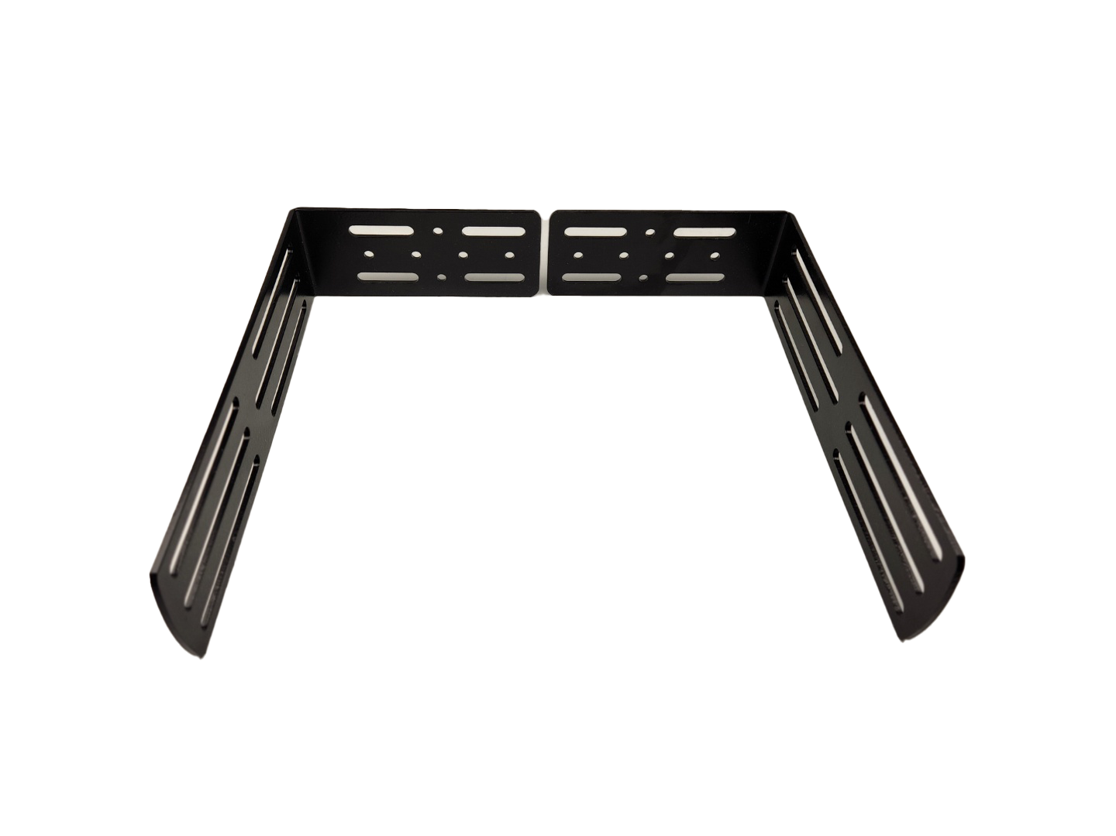
SPEAKER BRAKET JNBP-SP
스피커를 고정하기 위한 강한 STEEL 재질의 ㄷ자형 브라켓입니다.
Model | JNBP-SP
재질 | Steel
최대하중 | 13 kg (±10% )
외형 (W x H x D) | 265 x 65 x 306 mm (±10% )
중량 | 1.1 kg (±10%)

